Slide 1

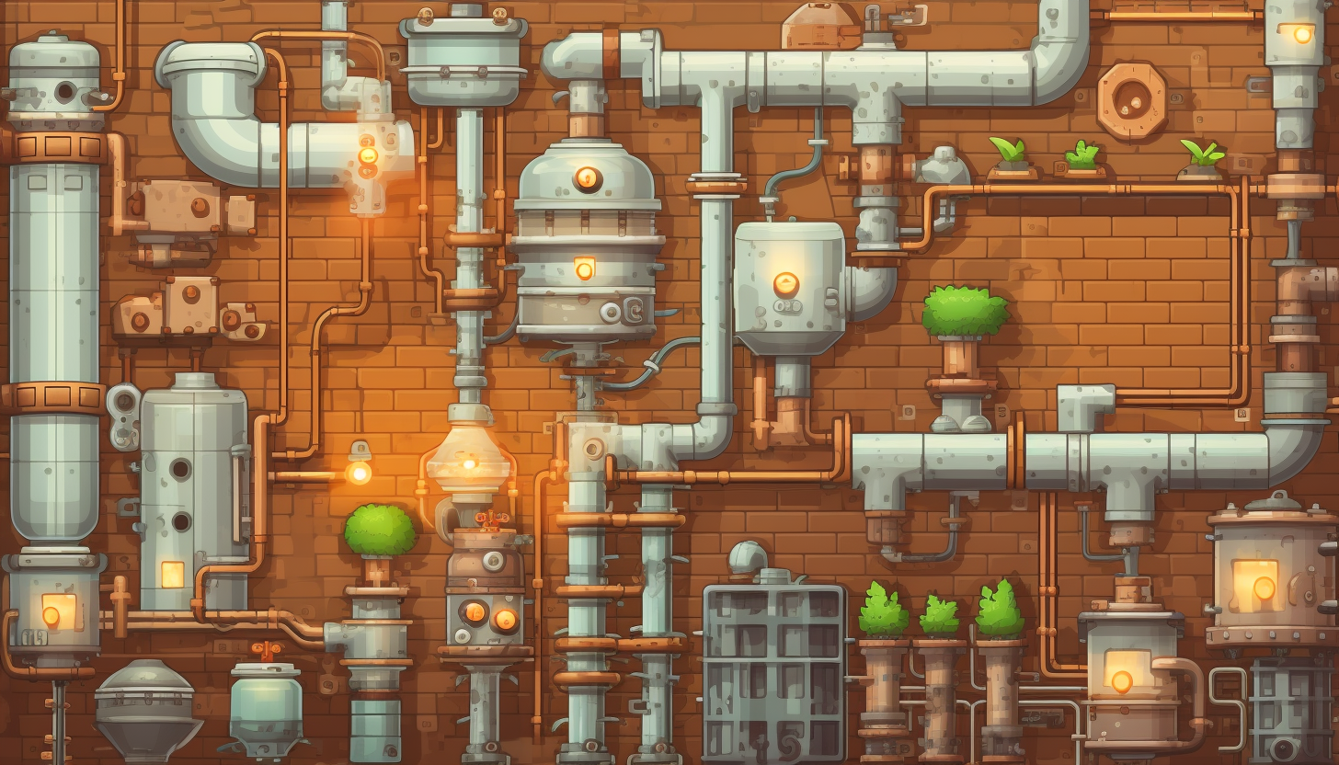










3
2
4
5
1

